Slide 1

Le modalità e le procedure per la gestione del sistema di modellistica per la previsione delle piene – FEWS
Ing. Sandro Bortolotto – Dirigente AIPo PIM
Ing. Sara Pavan – Funzionaria AIPo PIM – Ufficio Servizio di Piena
GIORNATA DELLA TRASPARENZA 2016
Parma, venerdì 16 dicembre 2016 ore 10.00 – 12.45
Sala riunioni - Strada Garibaldi, n. 75 – 3° piano

Slide 2
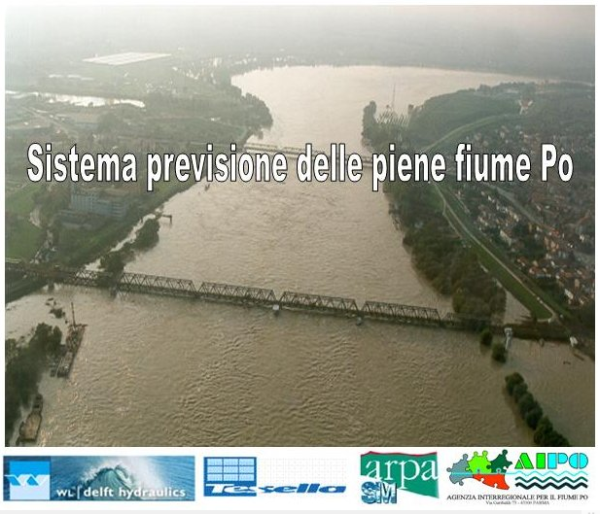
Il sistema FEWS
FEWS è l’acronimo di
Flood Early Warning System
è una piattaforma aperta per gestire dati
nasce e si sviluppa per la previsione idrologica e i sistemi di allertamento
si compone di una collezione di moduli che possono essere assemblati in un sistema personalizzato
l’import, l’utilizzo dei dati e la connessione dei modelli sono ampi e consentono molteplici utilizzi
permette la connessione di svariati modelli e può essere ampliato ed aggiornato in base alle esigenze

Slide 3
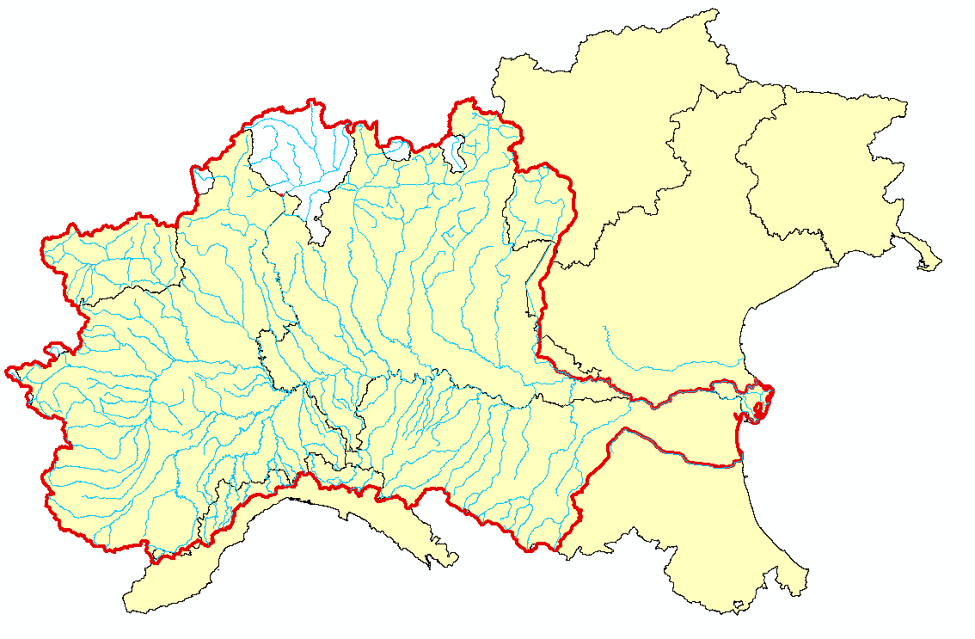



Il sistema FEWS
AOSTA
MILANO
TORINO
VENEZIA
PARMA
ROMA
+
Il sistema di modellistica realizzato è composto da un master centrale, di proprietà dell’AIPo ed operativo a Parma presso il Centro Operativo di ARPAE-SIMC dell’Emilia-Romagna, e 5 master secondari (‘slaves’) operativi presso il Centro Funzionale Centrale del Dipartimento della Protezione Civile sito a Roma e i Centri Funzionali Decentrati di Piemonte, Lombardia, Valle d’Aosta e Veneto, rispettivamente siti a Torino, Milano, Aosta e Marghera

Slide 4
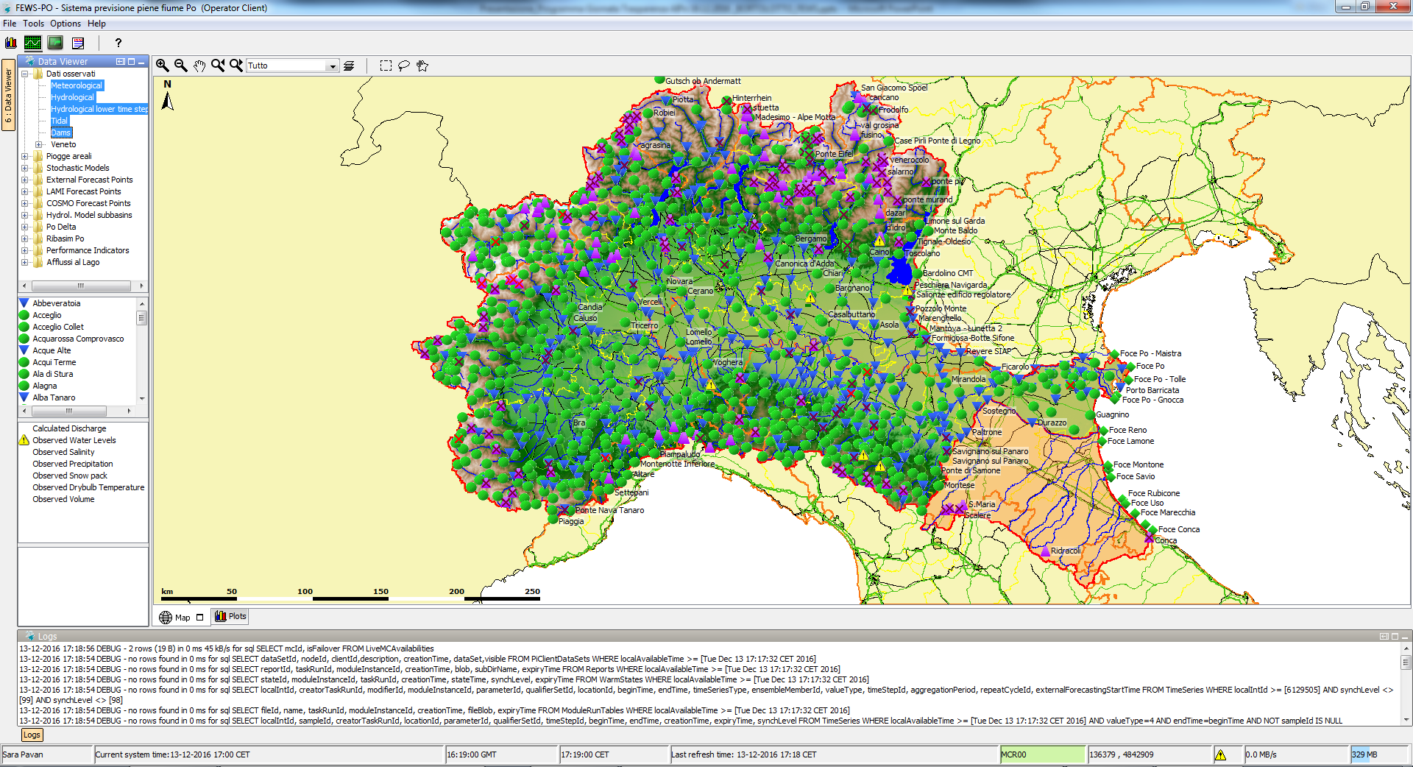
Il sistema di monitoraggio
Il sistema acquisisce in tempo reale una serie di dati dalla rete di monitoraggio di tutto il bacino del Po
Rete di monitoraggio :
863 Idrometri (blu)
1082 Pluviometri (verde)
167 Nivometri (verde)
870 Termometri (verde)
193 Dighe RID (violetto)

Slide 5
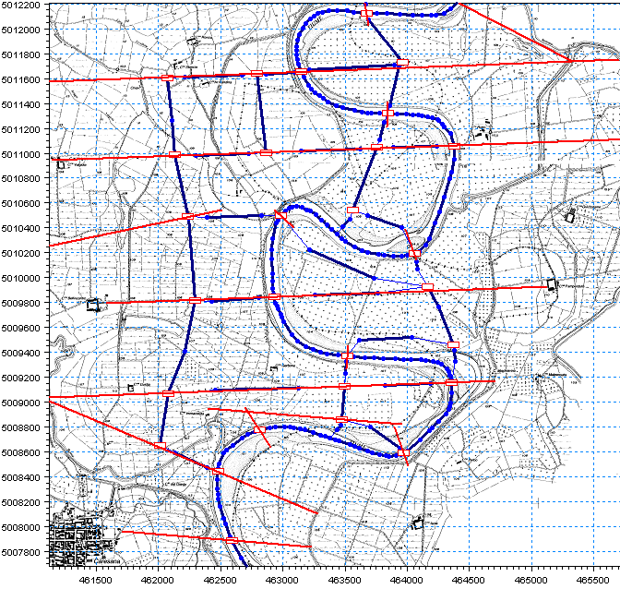
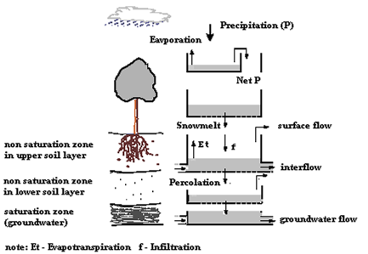
Le catene modellistiche
PRECIPITAZIONI
TEMPERATURE
LIVELLI/PORTATE
+
PREVISIONI di
PRECIPITAZIONI
TEMPERATURE
Osservati/Telemisura
VALIDAZIONE, INTERPOLAZIONE
E TRANSFORMAZIONE DATI
Modelli Meteorologici
Prima catena
Seconda catena
Terza catena
MODELLI IDROLOGICI
HEC-HMS
DHI-NAM
TOPKAPI
HEC-RAS
DHI – M11
SOBEK
MODELLI IDRAULICI

Slide 6
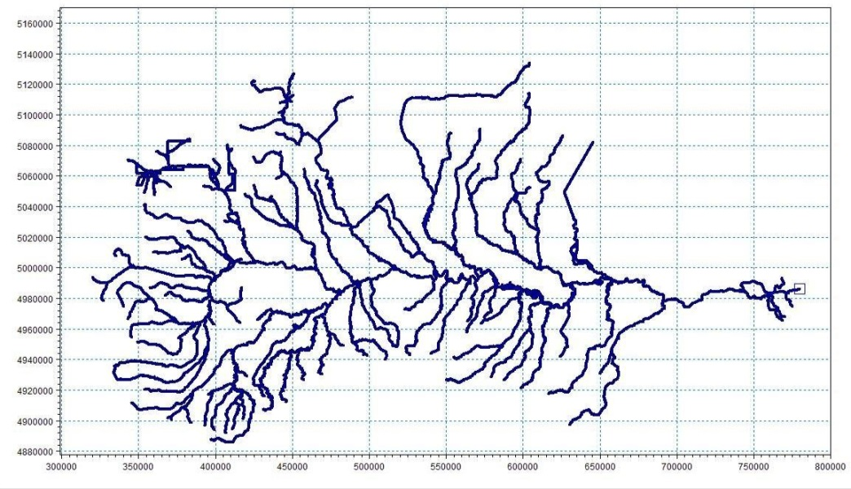
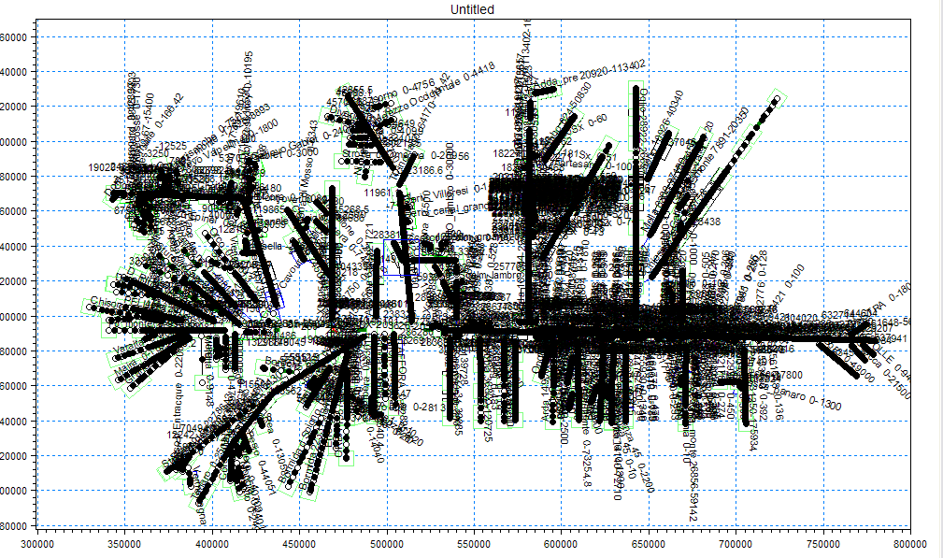
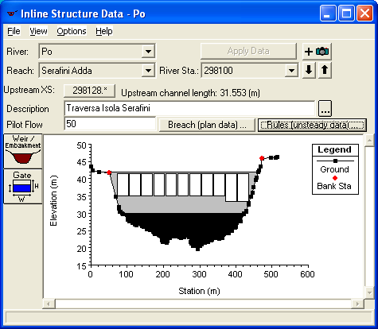
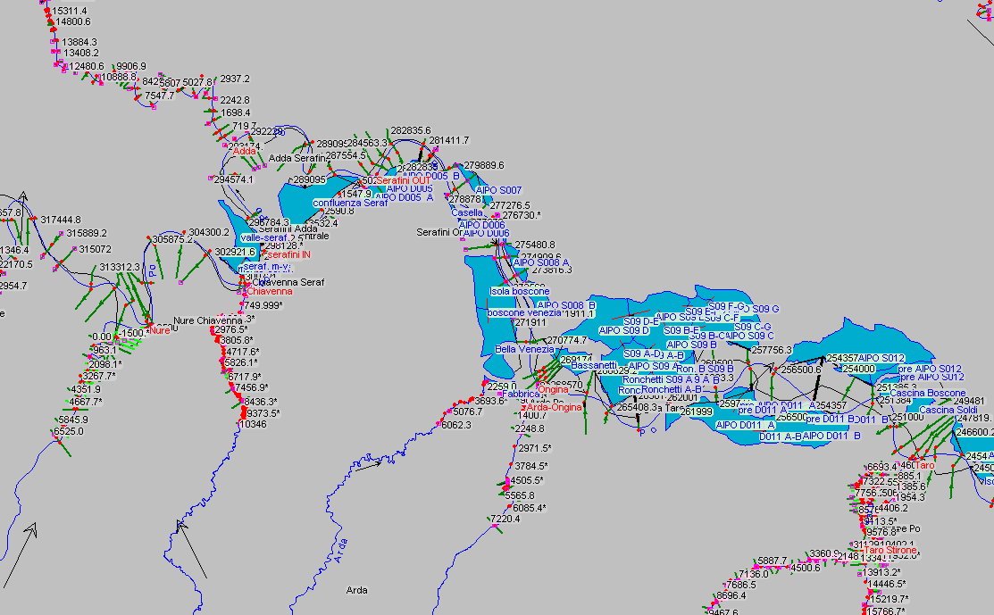
Le catene modellistiche: alcuni numeri
~ 400 bacini idrologici
~ 400 rami
~ 120 corsi d’acqua
~ 250 strutture
~ 50 strutture regolabili
~ 11380 sezioni

Slide 7
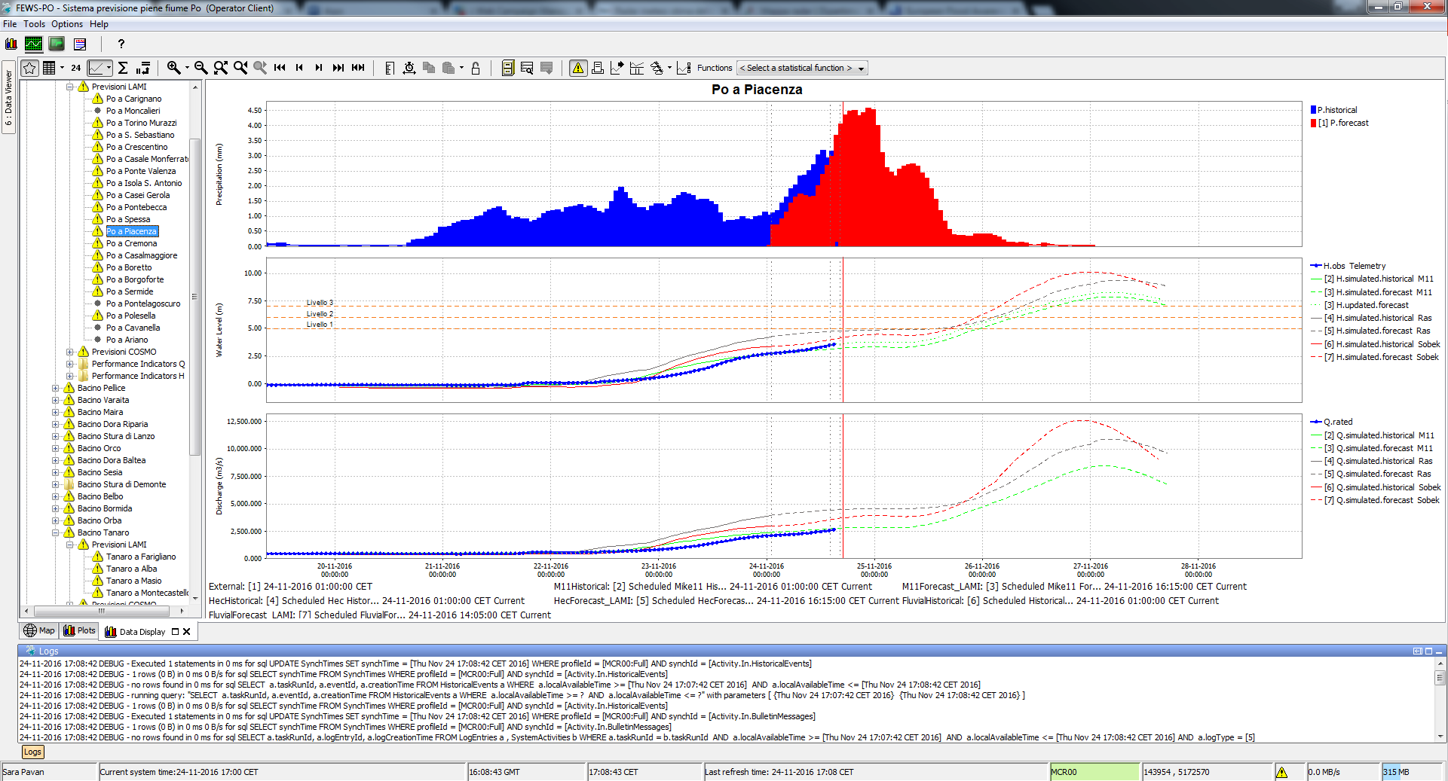
Il sistema FEWS
Gli utenti del sistema FEWS possono visualizzare i dati osservati e le previsioni di pioggia, livello e portata per le sezioni di maggiore interesse del Po e degli affluenti

Slide 8
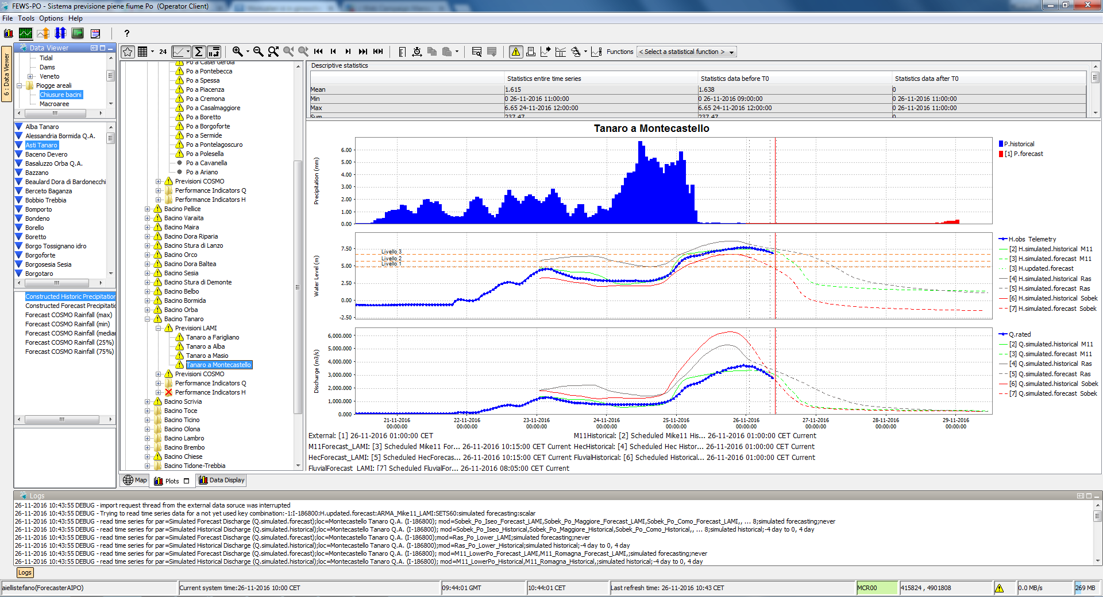
Il sistema FEWS
Gli utenti del sistema FEWS possono visualizzare i dati osservati e le previsioni di pioggia, livello e portata per le sezioni di maggiore interesse del Po e degli affluenti principali

Slide 9
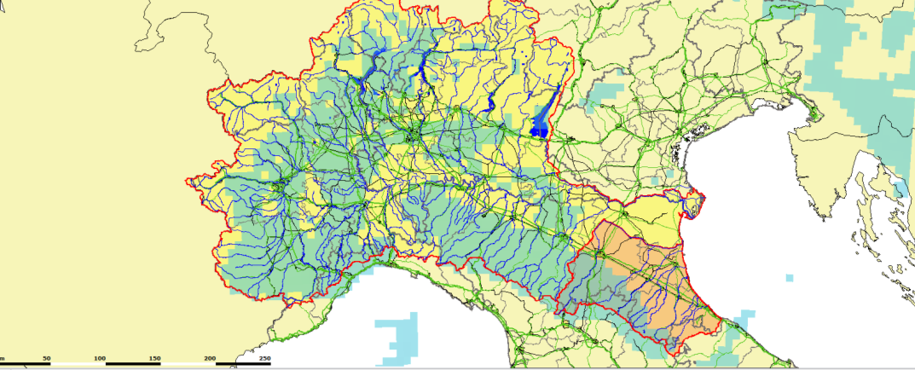
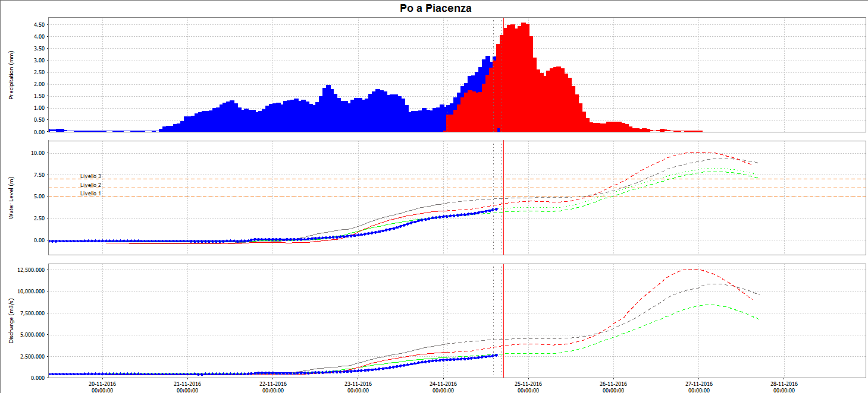
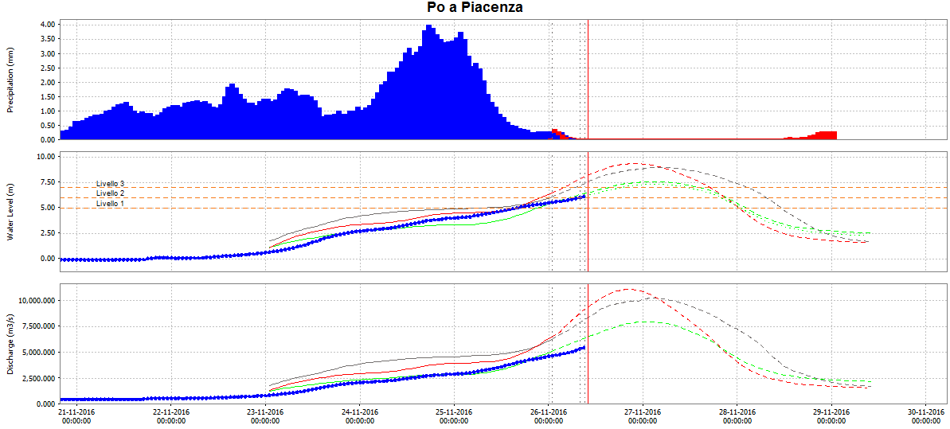
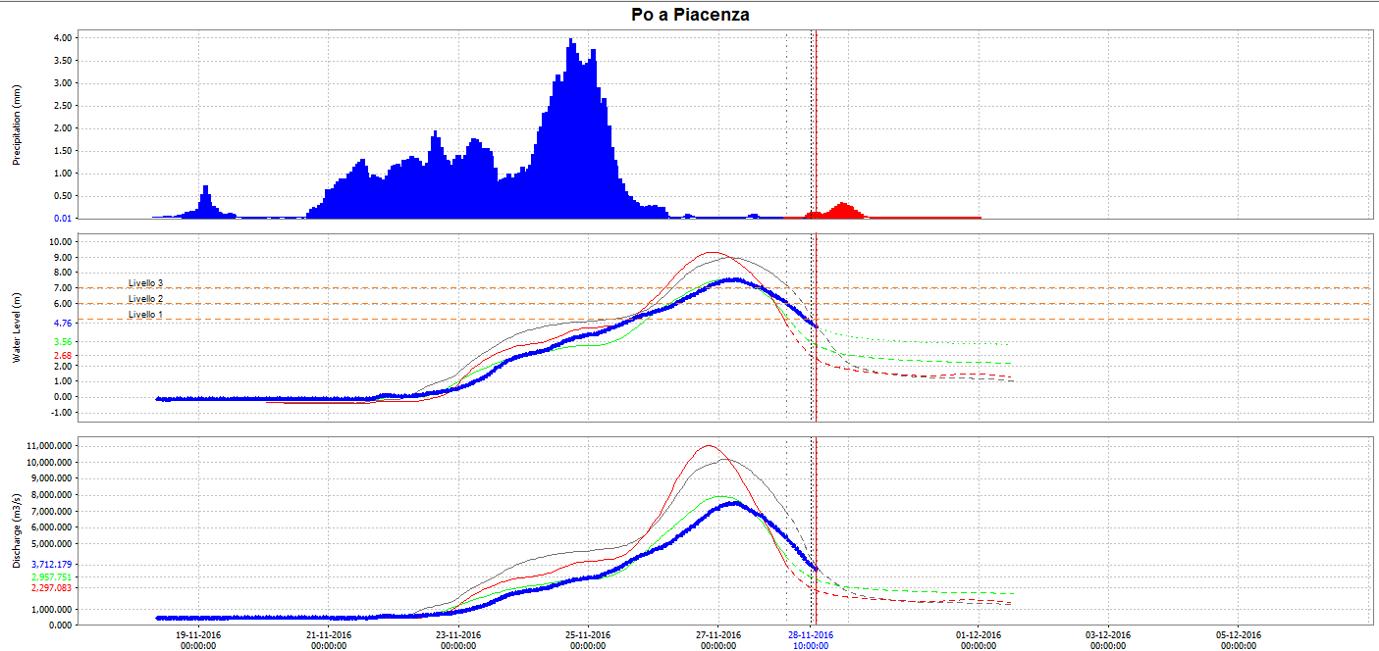
Il sistema FEWS
Il modello meteo che fornisce la previsione di pioggia (LAMI) si aggiorna ogni 12 ore
Le previsioni coprono un periodo di 72 ore successivo al momento dell’emissione
I risultati dei modelli vengono aggiornati mediamente ogni 3 ore
I dati osservati vengono aggiornati in tempo reale mano a mano che vengono resi disponibili dalla rete di telemisura

Slide 10
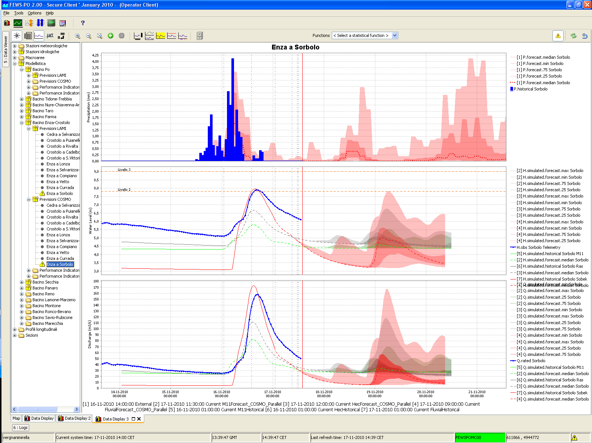
Il sistema FEWS: i modelli meteo probabilistici
Oltre alle previsioni meteo deterministe del modello LAMI, il sistema fornisce anche previsioni basate su modelli meteo probabilistici (COSMO-LEPS)

Slide 11
Le modalità e le procedure per la gestione del sistema di modellistica per la previsione delle piene – FEWS
Ing. Sandro Bortolotto – Dirigente AIPo PIM
Ing. Sara Pavan – Funzionaria AIPo PIM – Ufficio Servizio di Piena
GIORNATA DELLA TRASPARENZA 2016
Parma, venerdì 16 dicembre 2016 ore 10.00 – 12.45
Sala riunioni - Strada Garibaldi, n. 75 – 3° piano

